Slide 1
Etape 1
Frontend
app.use
app.get
On clique « toutes les sauces »
Route qui va permettre l’affichage de toutes les sauces
On clique « une sauce »
Route qui va permettre d’accéder à une sauce spécifique
app.post
Affichage des sauces sur le site
Affichage d’une sauce
app.put
app.delete
On clique « ajouter une sauce »
Création d’un nouvel objet sur la base du model Sauce.js
On clique « modifier »
On clique « suppr »
MongoDB
Sauvegarde de l’objet dans la base de données MongoDB

Slide 2
Etape 2
On prend toute la logique métier pour la déporter dans le fichier sauce.js de controllers, on ne garde que la logique de routing dans le fichier sauce.js du router. On importe aussi le model Sauce.
On a ajouté le controller sauce avec une constante sauceCtrl dans le fichier sauce.js du router.
Frontend
app.js
router.use
sauceCtrl.modifySauce
app.js
router.get
sauceCtrl.getOneSauce
On clique « toutes les sauces »
Route qui va permettre l’affichage de toutes les sauces
On clique « une sauce »
Route qui va permettre d’accéder à une sauce spécifique
app.js
router.post
sauceCtrl.createSauce
Affichage des sauces sur le site
Affichage d’une sauce
app.js
router.put
sauceCtrl.getAllSauces
app.js
router.delete
sauceCtrl.deleteSauce
On clique « ajouter une sauce »
Création d’un nouvel objet sur la base du model Sauce.js
On clique « modifier »
On clique « suppr »
MongoDB
Sauvegarde de l’objet dans la base de données MongoDB

Slide 3
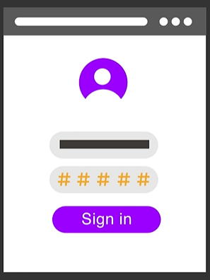
Etape 3
On prend toute la logique métier pour la déporter dans le fichier sauce.js de controllers, on ne garde que la logique de routing dans le fichier sauce.js du router. On importe aussi le model Sauce.
On a ajouté le controller sauce avec une constante sauceCtrl dans le fichier sauce.js du router.
« Like » lors de la consultation d’une sauce d’un user
app.js
router.post
sauceCtrl.addLikeDislike
Frontend
app.js
router.use
sauceCtrl.modifySauce
app.js
router.get
sauceCtrl.getOneSauce
Création d’un nouvel user sur la base du model User.js
bcrypt (hash mdp)
router.post userCtrl.signup
router.post userCtrl.login
On clique « toutes les sauces »
Route qui va permettre l’affichage de toutes les sauces
On clique « une sauce »
Route qui va permettre d’accéder à une sauce spécifique
Affichage des sauces
app.js
router.post
sauceCtrl.createSauce
Affichage d’une sauce
app.js
router.put
sauceCtrl.getAllSauces
app.js
router.delete
sauceCtrl.deleteSauce
On clique « ajouter une sauce »
Création d’un nouvel objet sur la base du model Sauce.js
On clique « modifier »
On clique « suppr »
MongoDB
Sauvegarde de l’objet dans la base de données MongoDB

